Slide 1
KAKŠNE SPREMEMBE JE POVZROČILA KRALJEVA DIKTATURA

Slide 2
1. Diktatura kralja Aleksandra
OBDOBJE PARLAMENTARIZMA
1921 - 1929
Stalne politične napetosti
Vrhunec poleti 1928 – streljanje v skupščini
“En kralj, ena država, en narod, en jezik.”
6. januarja 1929
je kralj Aleksander
RAZGLASIL DIKTATURO
razpustil parlament
preklical ustavo
prepovedal politične stranke
JUGOSLOVANI
policijski nadzor,
preganjanje nasprotnikov
9 BANOVIN

Slide 3
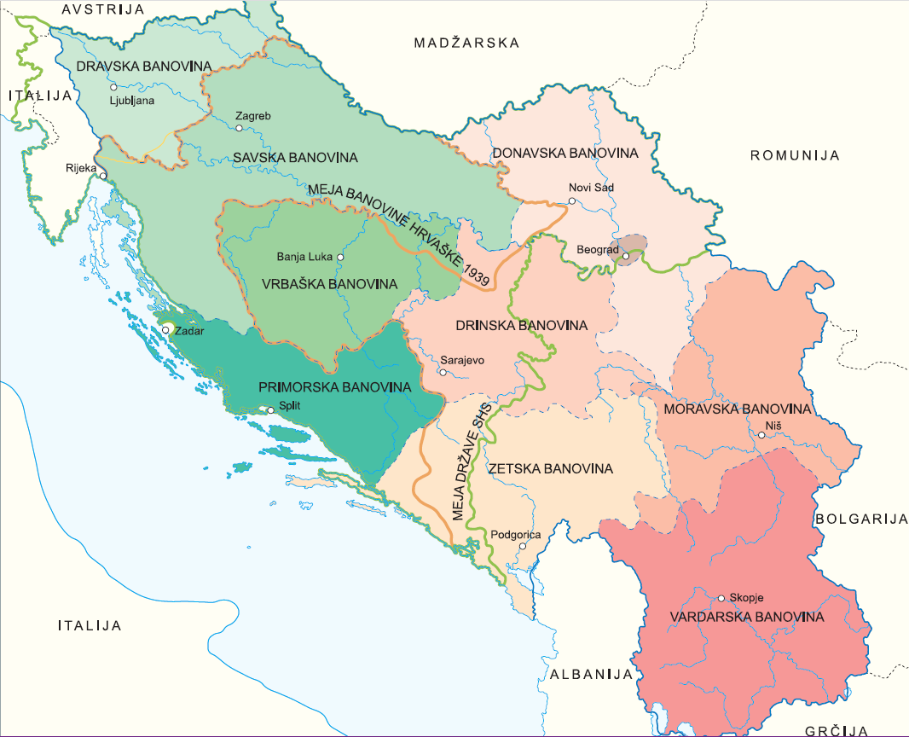
KRALJEVINA JUGOSLAVIJA - UPRAVNA RAZDELITEV na 9 BANOVIN
ni upoštevala nacionalnih meja
poimenovanje po rekah

Slide 4
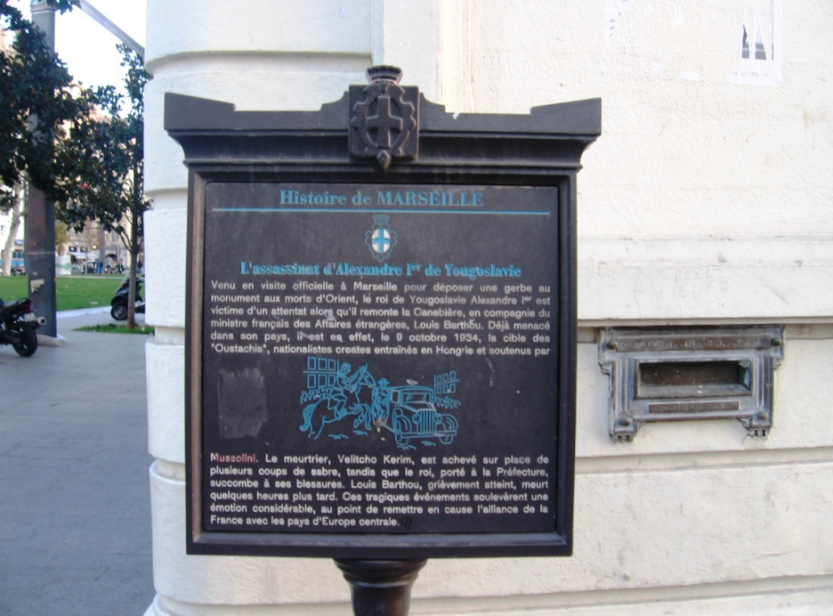
1929 – 1934
OBDOBJE KRALJEVE DIKTATURE
Močno nasprotovanje
diktaturi
Vplivi gospodarske krize
1931 VSILJENA
(OKTROIRANA) USTAVA
KRALJ IZGUBLJA PODPORO ZAHODA
Oktobra 1934 obisk Francije
ATENTAT NA KRALJA
Foto: Pačnik 2010
Posnetek atentata

Slide 5
3. 3 KRALJEVA DIKTATURA
Januarja 1929 kralj Aleksander izrabi krizo in razglasi diktaturo. Država postane še bolj unitaristična (En kralj, ena država, en narod, en jezik) in razdeljena na 9 banovin (Dravska). Nasprotnike je nasilno zatiral, vendar ga oktobra 1934 v Franciji ubijejo.

